Slide 1
ДОБРО ДОШЛИ

Slide 2
Никола Љ. Митревски Развој мобилне апликације за комуникацију и размену података дипломски рад
Факултет инжењерских наука Универзитета у Крагујевцу
Крагујевац, 20.09.2021

Slide 3
Увод
Свакодневно смо сведоци појаве све већег броја друштвених мрежа на интернету.
Чињеница да човек као јединка не може сам да опстане на планети, уз присуство интернета и модерних начина комуникације, води га ка креирању корисничког налога на некој од друштвених мрежа и потрази за пријатељима, са којима би делио срећне и тужне тренутке.

Slide 4
Теоријске основе
Друштвена мрежа
Друштвена мрежа је врста интернет сервиса, која се најчешће јавља у облику мобилне или интернет апликације и служи за међусобно повезивање корисника и размену различитих ресурса између корисника(материјала, услуга, информација, вредности, итд.).
Неке од предности коришћења друштвених мрежа су:
бесплатан онлајн сервис који корисницима служи за размену различитих ресурса;
начин повезивања људи који живе далеко;
начин на који се људи упознају;
начин на који сазнајемо доста нових информација.
Неке од мана коришћења друштвених мрежа су:
могућност губитка приватности;
потенцијална зависност од виртуелног света;
могућност губитка вештине стварне комуникације.

Slide 5
Теоријске основе
Мобилна апликација
Мобилна апликација је програм дизајниран да ради на мобилним уређајима(телефон, таблет, паметни сат, итд.).
Она није исто што и интернет апликација, јер за разлику од претраживача, мобилни уређаји имају сензоре и специфичне функционалности(камера, жироскоп, вибрација, итд.).
На већини мобилних уређаја се налази Android или IOS оперативни систем.
Оперативни систем је скуп програма и рутина одговоран за контролу и управљање уређајима и рачунарским компонентама.

Slide 6



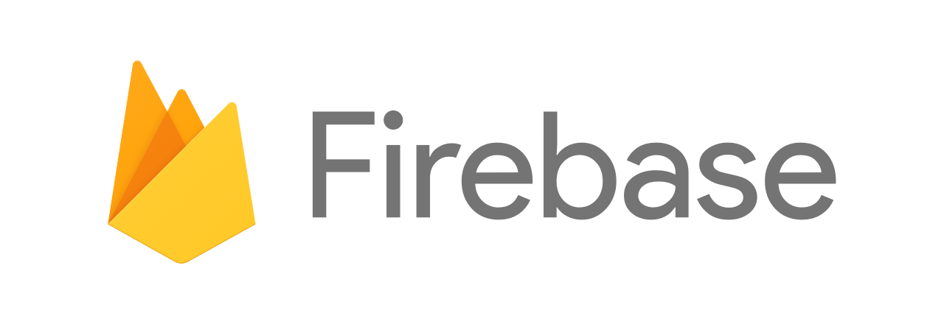
Коришћене технологије и радна окружења
За израду апликације која је развијена за потребе овог дипломског рада, коришћено је развојно окружење Android Studio(програмски језик Java и XML) и platform-a Firebase.

Slide 7
Коришћене технологије и радна окружења
Програмски језик Java
Јаva је објектно-оријентисан програмски језик, који је 1995 године развила компанија Sun Microsystems.
Један је од најкоришћенијих и најпопуларнијих програмских језика.
Компанија Google изабрала је програмски језик Java као имплементациони језик за Android aplikacije.
XML
XML(Extensible Markup Language) је стандардни скуп правила за дефинисање формата података у електронској форми.
Прописан је од стране W3C(World Wide Web Consortium).
Следећи правила XML стандарда, корисници дефинишу сопствене XML формате података, које могу користити за њихово складиштење, обраду и размену.

Slide 8
Коришћене технологије и радна окружења
Android Studio
Android Studio је званично интегрисано развојно окружење за Google-ов Android оперативни систем, изграђено на JetBrains-овом IntelliJ IDEA софтверу и посебно дизајнирано за развој Android апликација и могуће га је инсталирати на Windows, Linux и MacOS.
Кориснички интерфејс је креиран тако да су најкоришћеније функционалности увек доступне на видљивим местима, а такође пружа и могућност реорганизације палета алата онако како кориснику одговара.
Посебна карактеристика Android Studio окружења је одсуство могућности искључивања функције за аутоматско чување.
Android Studio подржава исте програмске језике као IntelliJ(Јаva, C++, итд.), а новија верзија подржава и Kotlin.
Android Studio има уграђену подршку за Google Cloud Platform-у, која омогућава интеграцију са Firebase-ом.

Slide 9
Коришћене технологије и радна окружења
Firebase
Firebase је компанија из Сан Франциска(Калифорнија), која пружа backend услуге.
Компанија производи велики број производа за програмере мобилних и веб апликација.
Компанија је основана 2011 године, а почела је са радом крајем 2012 године.
Основни производ компаније је база података за рад у реалном времену, која пружа АПИ(апликациони програмски интерфејс), који омогућава програмерима да складиште и синхронизују податке преко различитих клијената.
Компанију је купила компанија Google 2014 године.

Slide 10
Реализација
Апликација која је развијена за потребе овог дипломског рада корисницима омогућава да:
креирају кориснички налог;
се пријављују на кориснички налог;
претражују, шаљу, прихватају и бришу захтеве за пријатељство;
уклањају друге кориснике из листе пријатеља;
шаљу, прегледају, мењају и бришу текстуалне и мултимедијалне поруке;
претражују, објављују, прегледају, мењају, коментаришу, лајкују и бришу објаве;
прегледају коментаре;
прегледају и мењају корисничке податке.

Slide 11
Хвала на пажњи!

